Slide 1
Digitální učební materiál
Číslo projektu | CZ.1.07/1.5.00/34.0029
Číslo materiálu | VY_32_ INOVACE_13-01
Název školy | Střední průmyslová škola stavební, Resslova 2, České Budějovice
Autor | Mgr. Miroslav Crha
Tematický celek | Německý jazyk
Ročník | 3.
Datum tvorby | 21. 3. 2013
Anotace | Prezentace pro studenty 3. ročníku Přehled základních pojmů ve škole – předměty, způsob ukončení studia, určeno k rozšíření i opakování slovní zásoby
Metodický pokyn | Lze využít k výkladu a opakování během hodiny, žáci si zapisují nové pojmy
Pokud není uvedeno jinak, použitý materiál je z vlastních zdrojů autora

Slide 2
UNSERE SCHULE
Střední průmyslová škola stavební,
Resslova 2
372 11 České Budějovice

Slide 3
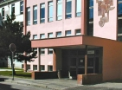
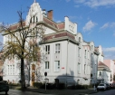
Unsere Schule heißt:
Fachschule für Bauwesen
Wurde im Jahre 1910 gegründet
Leistet sowohl Fachbildung als auch Allgemeinbildung

Slide 4
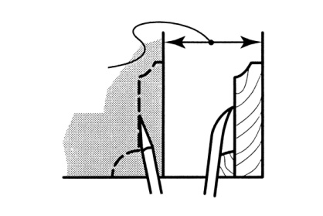
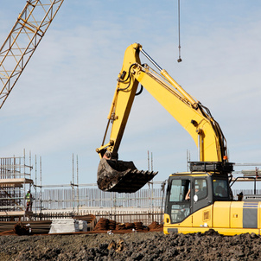
Fachgegenstände:
Hochbau
Baukonstruktionen
Konstruktionsübungen
Baumechanik
Baumaschinen
Fachzeichnen
Baumaterialien

Slide 5
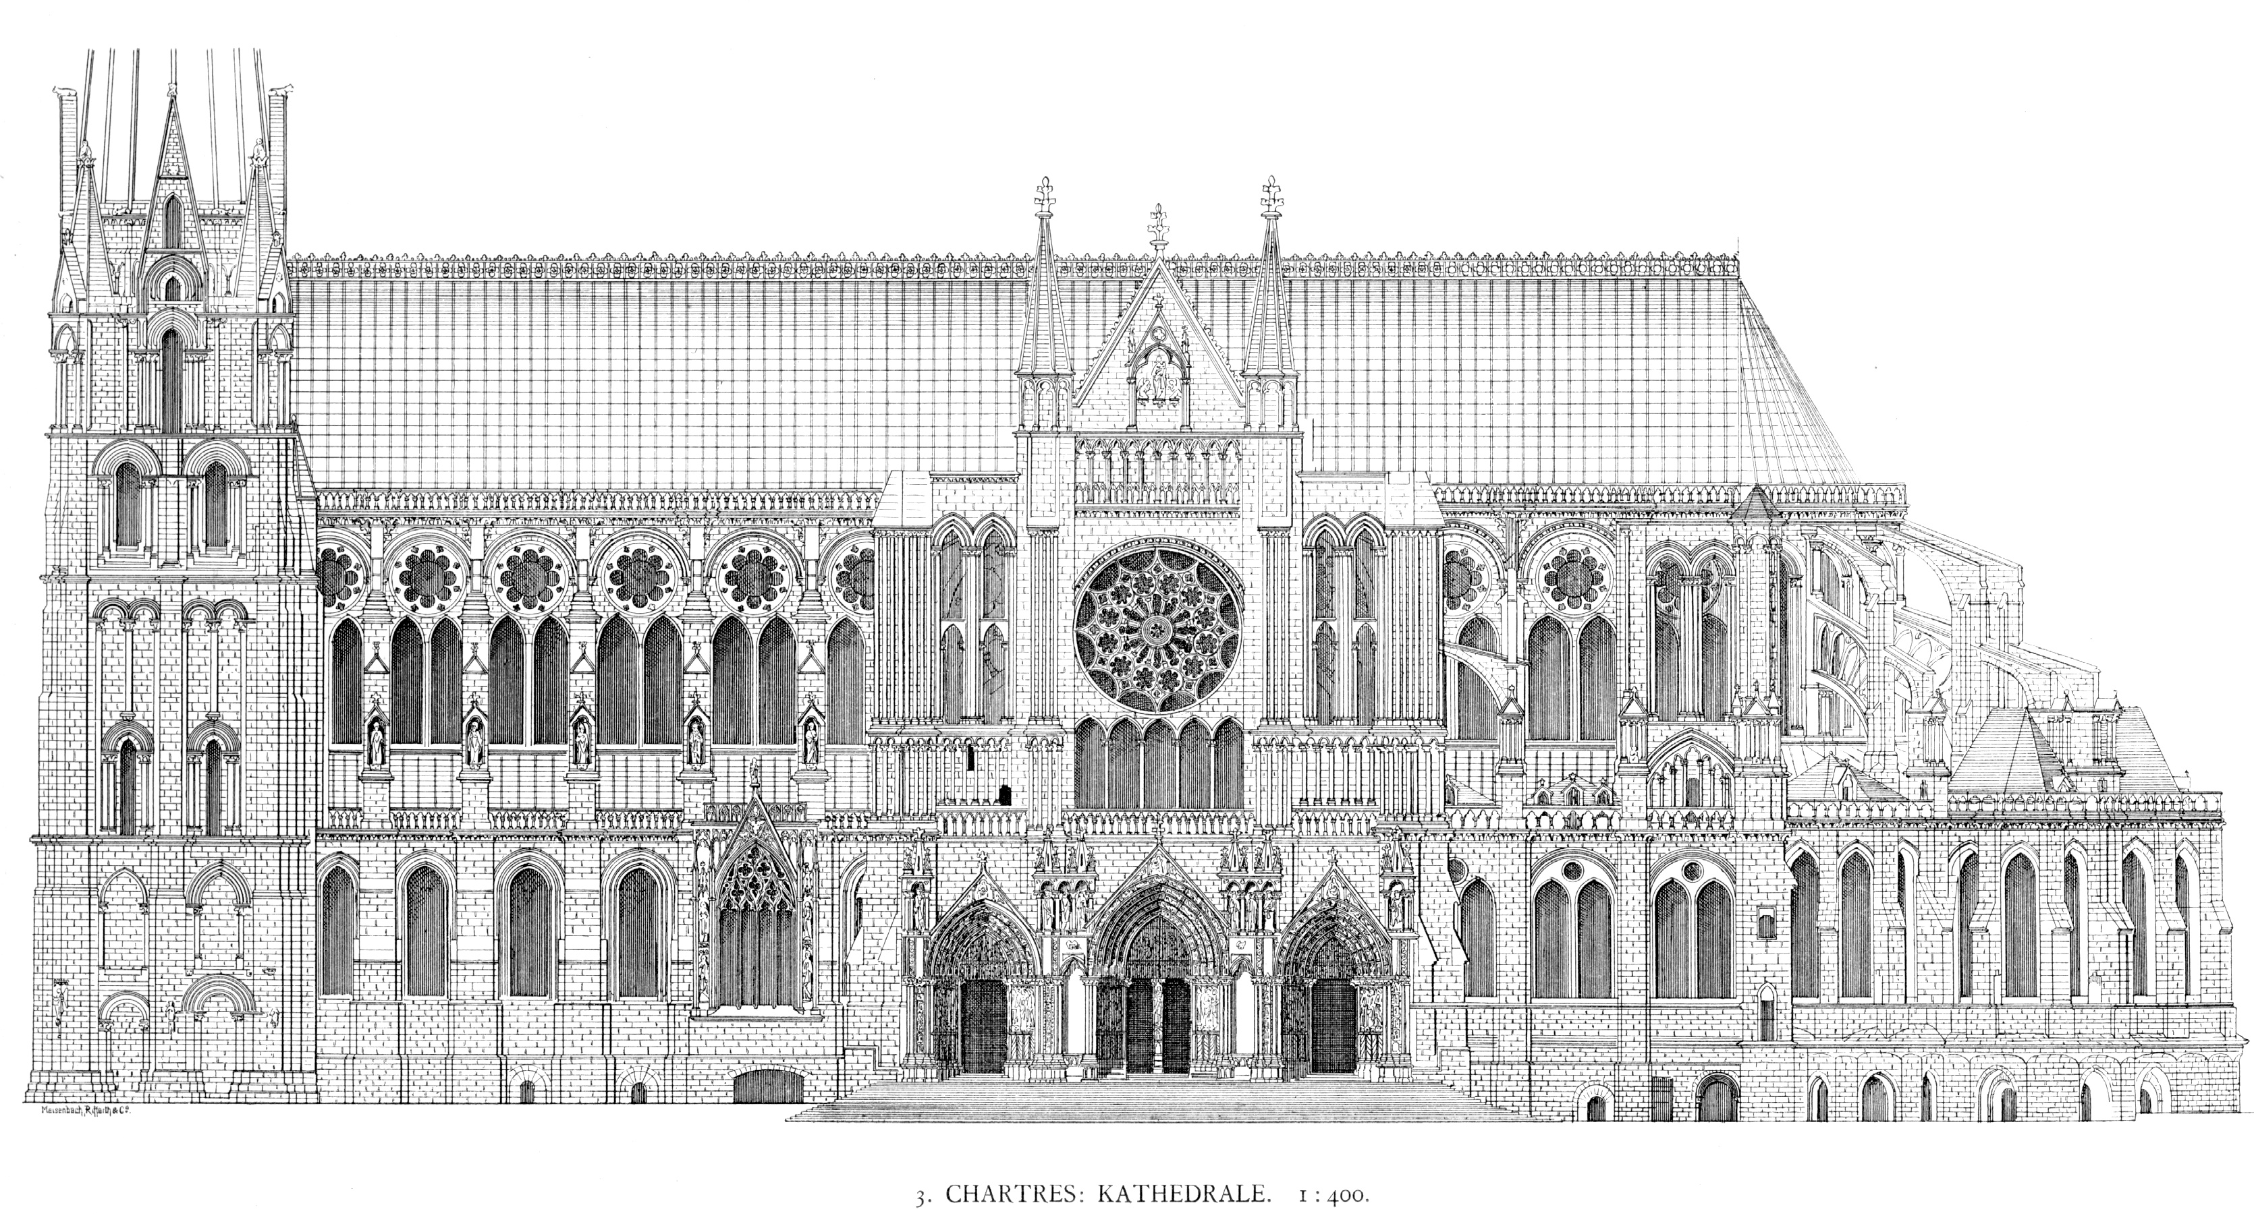
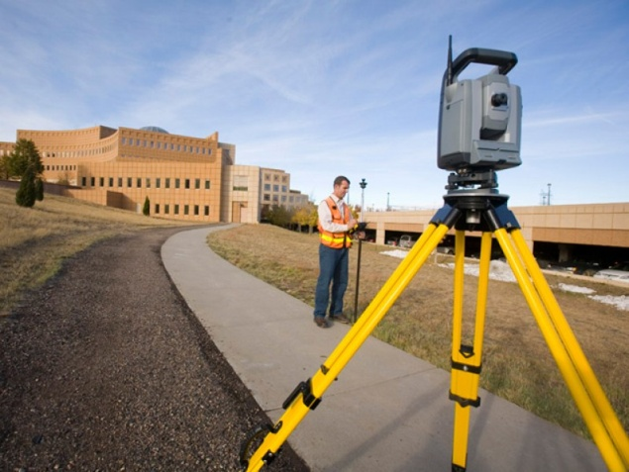
Spezielle Fachgegenstände
Architektur
Geodäsie
Verkehrsbau
Wasserbau
Wiederaufbau
Baubetrieb

Slide 6


Allgemeinbildende Fächer
(Auswahl)
Tschechisch, Englisch, Deutsch
Geschichte
Mathematik, Physik
Darstellende Geometrie
EDV
Sport

Slide 7

Schulabschluss
Das Studium dauert 4 Jahre
Es ist mit Abiturprüfung beendet
Das Abitur hat 2 Hauptteile:
Staatsprüfung
Profil- (Schul-)prüfung

Slide 8
Staatsteil der Abiturprüfung
Die Schüler bestehen einen Test in Tschechisch
Schreiben eine Schriftarbeit in Tschechisch
Bestehen einen Test in Mathematik
oder machen eine Komplexprüfung in einer Fremdsprache

Slide 9
Schulprüfung
Mündliche Prüfung in Tschechisch
Mündliche Prüfung in Hochbau
Mündliche Prüfung in Baukonstruktionen
Präsentation eigenes Jahresprojekts

Slide 10
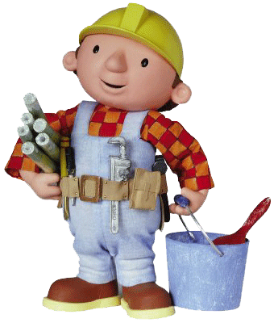

Nach der Abiturprüfung:
Können die Schüler gleich bei Baufirmen eine Anstellung finden
Setzen mit dem Studium an verschiedenen Hochschulen fort

Slide 11
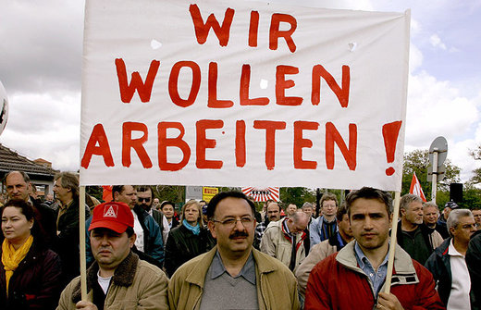
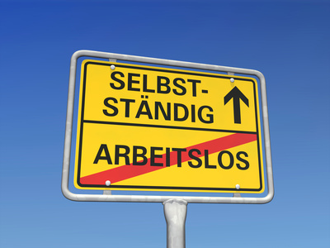
Oder sie gehen zum Arbeitsamt

Slide 12
Zdroje:
www.stavarna.eu
http://www.orlicko.cz/zskomen/vyuka/matematika.htm
http://zpravy.idnes.cz/esemeskove-deti-nastavily-nova-pravidla-cestiny-f6u-/domaci.aspx?c=A080902_215642_domaci_zra
http://www.wbs.nl/opinie/blogs/rcuperus/squeezed-between-german-and-british-europe
http://www.nskamericas.com/cps/rde/xchg/na_en/hs.xsl/construction-industry.html
http://www.interforst.cz/cz/eshop/k/naradi-drevoobrabeni/sekery-sapiny-rucni-nastroje/kruzitko-log-scribe/1390/
http://www.alvareal.cz/Nase-sluzby/Geodeticke-prace/
http://217.115.252.254:1572/dokumenty%20pro%20studenty/dvo%C5%99%C3%A1k%20martin/3.%20St%C5%99edov%C4%9Bk/Rom%C3%A1nsk%C3%A9%20um%C4%9Bn%C3%AD/1.%20Architektura/1.%20Francie/1.%20Severofrancouzsk%C3%A1%20%C5%A1kola/2.%20Chartres/?sort=s
http://www.gify.nou.cz
http://www.fuer-gruender.de/?id=343
http://www.kleinezeitung.at/nachrichten/wirtschaft/finanzkrise/2150516/september-234-505-arbeitslose.story

